Slide 1
ORDA 2026 / MENTORING 01
센서에서 주행까지
2026 ORDA 1회차 멘토링 · 2026년 10월 29일 오후 5시
대회 자료로 만든 시뮬레이터
한 파일로 읽는 자율주행 예제
멘토 오상영
함께할 분 박소민 · 이혁준 · 양유경 · 추정윤
오상영 · 2026.10.29 | 01

Slide 2
ORDA 2026 / MENTORING 01
먼저, 어떤 규칙을 구현했나요?
최신 첨부 규정집(2026.10.08)을 우선하고 9월 미션 초안과 차이를 구분했습니다.
코드에 반영한 기준
실제로 측정해야 하는 기준
기본 주행 0.3~0.4 m/s 권고
서행: 기본 속도의 1/2, 최대 0.2 m/s
보행자: 완전 정지 후 3초 이상 대기
정지 판단 기준은 차량의 앞바퀴
정지선 오차 ±5 cm
T 주차: 차체 네 모서리가 선 안쪽
시설물 접촉·차선 이탈
한 바퀴 완주 / 10분 제한
오상영 · 2026.10.29 | 02

Slide 3
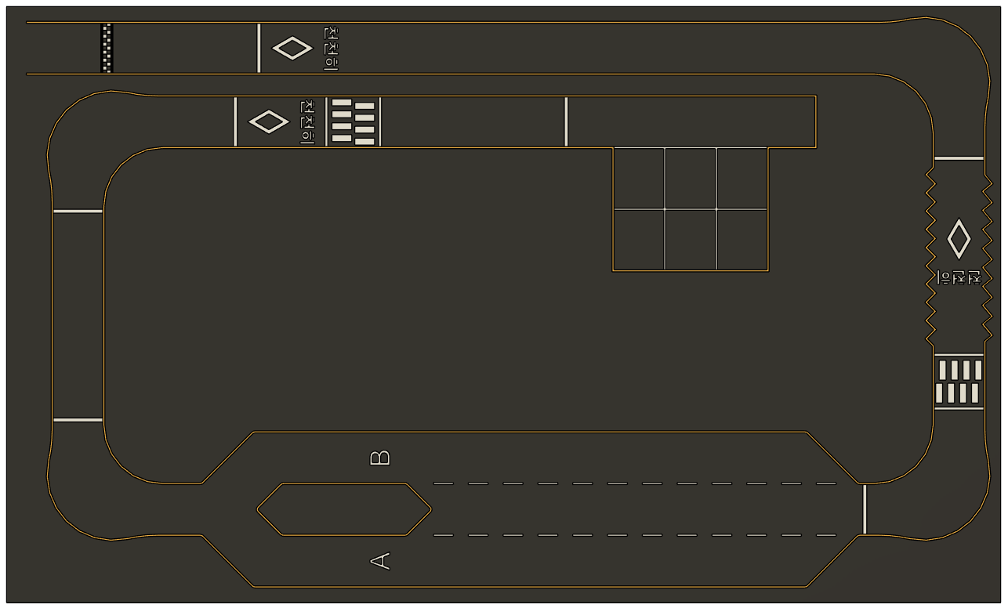
ORDA 2026 / MENTORING 01
도면을 좌표와 카메라 화면으로 옮기기
첨부 CAD 도면의 선형을 사용합니다. 시설물의 미확정 위치·동작은 학습용 설정입니다.
10 m × 6 m
차로 폭 약 0.55 m
출발 → 서행 → 보행자
→ 장애물 → 갈림길
→ 라바콘 → 신호등
→ T 주차
오상영 · 2026.10.29 | 03

Slide 4
ORDA 2026 / MENTORING 01
ROS 2에서는 입력과 출력을 먼저 고정합니다
Gazebo 차량은 카메라·라이다·주행 상태를 발행하고, 정답 코드는 센서로만 판단합니다.
Gazebo → 정답 코드
정답 코드 → Gazebo
/camera/image_raw · Image
/scan · LaserScan
/odom · Odometry의 속도만 사용
시뮬레이션 시간 /clock
/drive · AckermannDriveStamped
speed: m/s
steering_angle: rad, 좌회전 +
어댑터: yaw_rate = v × tan(δ) / L
오상영 · 2026.10.29 | 04

Slide 5
ORDA 2026 / MENTORING 01
차선 주행은 작은 단계로 나눕니다
흰색 픽셀을 조향 명령으로 바로 바꾸기보다, 중간 결과를 보며 튜닝합니다.
흰색 HSV
→
지면 투영
→
Sliding
window
→
Scan line
→
PID
• 수평 정지선과 노면 문자는 차선 후보에서 분리합니다.
• 한쪽 차선만 보이면 좌우 정체성을 유지하고 법선 방향으로 중심을 복원합니다.
• Scan line 목표점을 향한 기본 조향에 PID 보정을 더합니다.
오상영 · 2026.10.29 | 05

Slide 6
ORDA 2026 / MENTORING 01
미션은 기본 주행의 목표와 속도를 바꿉니다
미션 순서 + 반복 인식 확인으로 옆 도로의 표지판이 잘못 작동하는 일을 줄입니다.
카메라 / YOLOv8
라이다 / 상태 관리
서행 → 속도 상한 낮추기
보행자 → 정지선 접근 + 3초 대기
좌/우 → 방향 기억, 장애물 뒤 차로 선택
적색·황색 → 정지, 녹색 → 발진
장애물 → 차체 폭을 반영한 빈 공간
라바콘 → 충돌 여유 + 안쪽 통과 조건
필요한 센서가 오래됨 → 정지
주차 중 장애물·라이다/속도 끊김 → 중단
오상영 · 2026.10.29 | 06

Slide 7
ORDA 2026 / MENTORING 01
정지선: 보이는 위치와 실제 거리는 다릅니다
±5 cm는 설정값만 넣는다고 충족되는 조건이 아닙니다. 정지 오차를 반복 측정해야 합니다.
• 카메라 높이·기울기·화각으로 픽셀을 지면 거리로 바꿉니다.
• 거리 기준은 카메라가 아니라 앞바퀴입니다.
• 가까워져 화면 밖으로 사라진 첫 정지선은 주행 속도로 추적합니다.
• 다음 횡단보도 줄로 목표를 바꾸면 정지 위치가 밀립니다.
• 보행자 대기 시간은 실제 속도가 0에 가까워진 뒤부터 셉니다.
오상영 · 2026.10.29 | 07

Slide 8
ORDA 2026 / MENTORING 01
T 주차: 시간표 전에 진입 상태를 맞춥니다
하드코딩의 재현성은 출발 자세의 재현성에 달려 있습니다.
① 영점 조절
② YAML 시퀀스
주차 표지판으로 미션 진입
기준선까지 남은 거리 맞추기
차선 중심 오차·방향 오차 확인
정지 상태가 안정되면 시퀀스 시작
시간 · 속도 · 조향각의 목록
전진 / 후진 / 조향 / 정지
장애물 감지 시 재개하지 않고 중단
정렬 뒤 영상 미사용, 라이다·속도 감시
오상영 · 2026.10.29 | 08

Slide 9
ORDA 2026 / MENTORING 01
YOLOv8: rosbag부터 학습까지 연결합니다
시뮬레이터에서 직접 기록한 이미지와 동기화된 라벨을 사용합니다.
• record → rosbag: 카메라 + 시뮬레이터 정답 상자
• extract → 이미지 프레임 + YOLO 형식 라벨 + 데이터 분리
• train → 8개 클래스 학습 → best.pt
• 좌/우 의미가 바뀌는 좌우 반전 증강은 사용하지 않습니다.
• 신호 색이 바뀌는 강한 색상 증강도 피합니다.
• 주행 코드는 정답 상자를 읽지 않고 학습 모델로 추론합니다.
오상영 · 2026.10.29 | 09

Slide 10
ORDA 2026 / MENTORING 01
검증한 것과 아직 검증하지 않은 것
2026-10-28 · 최종 기본 코스 + 수정 구간 검증
확인한 결과
추가로 확인할 결과
최종 기본 코스 무개입 완주
13개 체크포인트·9개 기준 통과
카메라2초 중단 주차 시험 통과
정지선 ±5cm·콘4개 안쪽 통과
77개 테스트·YOLO mAP50 0.9888
최종 소스의 우측 전체 재시험
여러 배치·조명에서의 반복 성공률
실물 LIMO 성능·공식 채점
오상영 · 2026.10.29 | 10

Slide 11
ORDA 2026 / MENTORING 01
복붙으로 실행하고, YAML 하나로 조정합니다
프로젝트 README.md에 전체 명령이 있습니다. 사용자 실행 파일은 scripts/에 모았습니다.
bash scripts/setup.sh configs/config.yaml
# 서로 다른 터미널에서 실행
bash scripts/simulator.sh configs/config.yaml
bash scripts/answer.sh configs/config.yaml
모델이 아직 없으면 record → extract → train을 먼저 실행합니다.
오상영 · 2026.10.29 | 11

Slide 12
ORDA 2026 / MENTORING 01
직접 돌려 보면서 고친 세 가지
구현 과정의 실제 실패 사례입니다. 성공 여부는 앞의 검증 결과와 함께 확인하세요.
차선: 흰색도 역할이 다릅니다
정답 데이터도 확인해야 합니다
노면 글자·마름모를 차선으로 오인
한 곡선의 두 봉우리를 양쪽 선으로 오인
연결 성분 + 이전 좌우 판단으로 수정
red 라벨인데 켜진 등이 화면 밖
다른 표지판이 신호등을 가린 표본
켜진 등이 보이는 표본만 남기고 재촬영
주차 시간표도 실제 물리로 반복 보정
오상영 · 2026.10.29 | 12

Slide 13
ORDA 2026 / MENTORING 01
같은 카메라 프레임을 다시 쓰면?
전체 주행 시험에서 발견한 시간 처리 문제입니다. 거리뿐 아니라 촬영 시각도 필요합니다.
수정 전: 정지선 6.51 cm 초과
수정 후: 정지선 2.20 cm 앞
묵은 RGB의 거리를 매 tick 다시 대입
속도로 계산한 이동 거리가 되돌아감
기록을 대조해 약 10.5 cm 편향 확인
새 프레임만 한 번 반영 + 촬영 후 이동 보정
처리가 늦으면 전진 거리를 제한
이 PC에 맞춰 시뮬레이션 처리 여유 확보
실제 허용 범위 안에서 3.138초 정지
오상영 · 2026.10.29 | 13

Slide 14
ORDA 2026 / MENTORING 01
회전 중에는 점선의 모양도 바뀝니다
하단 코너에서 장애물 회피로 넘어갈 때 발생한 실제 실패입니다.
실패: 잘못 기억한 도로 방향
수정: 점선 여러 개로 확인
회전하자 점선의 가로/세로 비율이 커짐
정상 점선을 지우고 합류선만 남김
잘못 저장한 방향으로 회피를 계속함
평지에서 시작한 구간 시험에는 없던 문제
회전된 사각형의 짧은 변/긴 변 사용
여러 점선의 방향이 일치할 때만 채택
실제 진입 방향 오차 0.22°로 개선
코너부터 장애물·갈림길·주차까지 재시험
오상영 · 2026.10.29 | 14

Slide 15
ORDA 2026 / MENTORING 01
같이 확인해 볼 실험
실패 장면을 기록하고, 한 번에 한 가지 원인을 수정한 뒤 같은 조건으로 재시험합니다.
• 차선 화면과 /answer/debug_image를 나란히 비교하기
• 조향이 흔들리면 인식 오차와 PID 오차를 따로 확인하기
• 동일한 정지선에서 여러 번 멈추고 앞바퀴 오차 재기
• 주차 진입 자세를 바꿔 영점 조절이 복원되는지 보기
• 다른 조명·시점의 데이터로 YOLO 오검출 확인하기
참고: 대회 규정·CAD / 2026-orda-education / unity-AD-simulator / ai-autonomous-driving-competition-2026
오상영 · 2026.10.29 | 15

